Slide 1
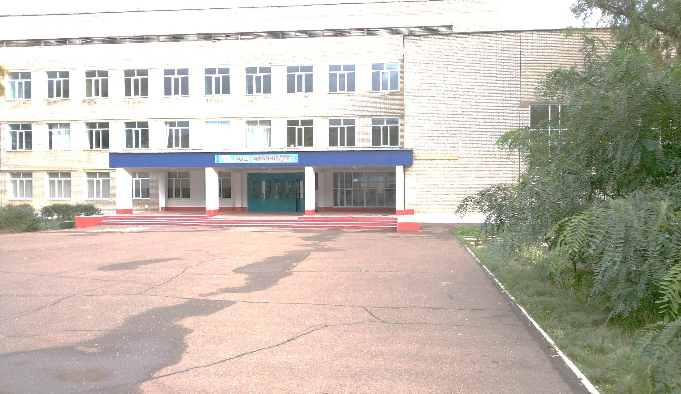
Министерство сельского хозяйства Республики Казахстан Западно-Казахстанский аграрно-технический университет имени Жангир хана
Корректировка
основных направлений
развития Агротехнологического института до 2023 г.
Жәңгір хан атындағы БҚАТУ
WKAU.KZ
УРАЛЬСК, ул. ЖАНГИР ХАНА 51

Slide 2
ЧЕЛОВЕЧЕСКИЙ ПОТЕНЦИАЛ
ВШ технологии производства продукции растениеводства
ВШ почвоведения, агрохимии и землепользования
ВШ технологии пищевых и перерабатывающих производств
Всего ППС -22
Всего ППС -12
Всего ППС-11
Остепененность ППС – 50%
Остепененность ППС – 50%
Остепененность ППС – 54,5%
НИР ППС
Подготовка кадров
Приглашенные ученые и исследователи 2017-19 г г.
Наименование ВШ | всего штат-ных, чел | Участие в финансируемых НИР
 |  | 2015-2018 г г. |  | 2019 г.
 |  | чел. | % | чел. | %
ТППР | 22 | 10 | 45,4 | 6 | 27,2
ПАЗ | 12 | 5 | 33 | 4 | 26
ТППП | 11 | 1 | 9 | 1 | 9
Наименование ВШ | Докторан тура | Аспиран тура | Завершившие обучение и защитившие
ТППР | 1 | 3 | 4
ПАЗ | 3 | 3 | 2
ТППП | 2 | 3 | -
Польша Роман Голубович
Сербия Эльмира Сальников
РФ А.И. Попов
Владеющие английским языком
Задачи на 2020-23 г г.
повысить остепененность ППС – до 55-57 %
защита диссертации :
2020 – 4
2021 – 5
2022 – 4
2023 – 5
Виды деятельности | Годы
 | 2020 | 2021 | 2022* | 2023*
Приглашение ученых по отдельным дисц: ТППР УЛЗВР* ТППП | 1 2 1 | 1 1 1 | - - - | - - -
Приглашения ученых и специалистов по направлениям: ТППР УЛЗВР* ТППП | - | 1 | - 1 1 | 1 1 1
Стажировка ППС и академическая мобильность: ТППР | 2 | 2 | 1 | 1
УЛЗВР | 2 | 1 | 1 | 1
ТППП | 2 | 2 | 1 | 1
Обучение английскому языку: ТППР | 1 | 2 | 1 | 2
ПАЗ | 1 | 2 | 1 | 1
ТППП | 2 | 2 | 2 | 1

Slide 3
Количественные и качественные показатели контингента
Динамика среднего балла
Образовательные программы :
Бакалавриат - 9
Магистратура - 5
Докторантура - 2
Контингент студентов по ВШ
Академическая мобильность
Минимально потребный контингент ВШ
Задачи на 2020-2023 г г.
План приема
по ОП:*
- открыть ОП «Ландшафтный дизайн»
открыть ОП «Плодоовощеводство»
открыть ОП «Тепличное хозяйство»
открыть ОП по магистратуре «Защита и карантин растений»
Разработка СОП «Почвоведение» (МичГАУ), Технология перерабатывающих производств (БелГАУ)
План по академической мобильности
ВШ | 2020 | 2021 | 2022* | 2023*
ТППР | 90 | 100 | 53 | 45
ПАЗ | 80 | 90 | 92 | 100
ТППП | 100 | 110 | 110 | 125
Итого | 270 | 300 | 255 | 270
ВШ | 2020 | 2021 | 2022* | 2023*
ТППР | 6 | 8 | 8 | 10
ПАЗ | 5 | 6 | 7 | 8
ТППП | 6 | 8 | 8 | 10
Итого | 17 | 22 | 23* | 28*

Slide 4
Финансовое развитие
Структура образовательных доходов
Направления НИР
Высшая школа | Направления
Технологии производства продукции растениеводства | растениеводство земледелие, кормопроизводств, селекция и семеноводство, защита растений, плодоводство
Почвоведения, агрохимии и землепользования | почвоведение, агрохимия, мелиорация, оценка водных ресурсов, землепользование, кадастр
Технологий пищевых и перерабатывающих производств | пищевая безопасность, технологии ППР
Другие виды работ
Задачи на 2020-2023 г г.
Показатель эффективности | Высшая школа
 | ТППР | УЛЗВР* | ТППП
Количество грантовых проектов, шт | 2 | 2 | 1
Количество проектов ПЦФ, шт | 1 | 1* | -*
Выполнение хоздоговорных НИР, млн. тг.:
2020 г. | 7 | - | -
2021 г. | 7* | -* | -
2022 г. | 8,5* | 1* | -

Slide 5
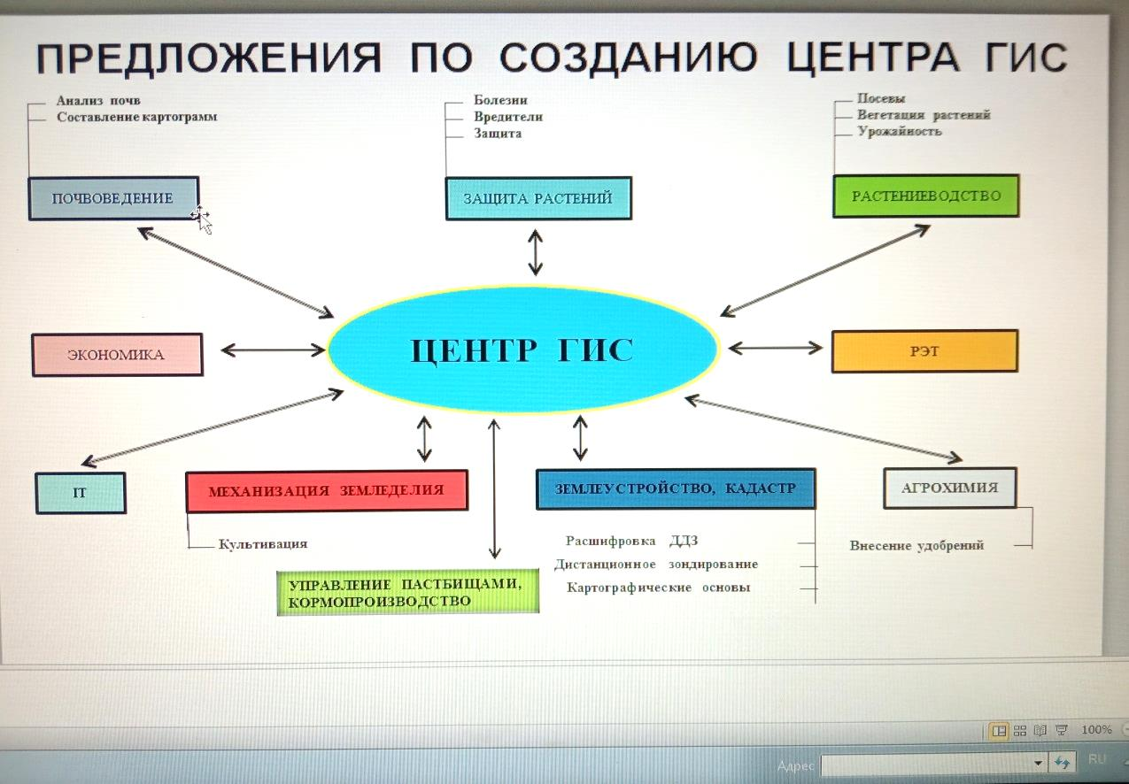
Развитие инфраструктуры и корпоративная среда
Производственные базы практики
Создать Центр ГИС с перспективой превращения в Центр точного земледелия и Хаб цифровых технологий в АПК
Работа над:

Slide 6
Дополнительные показатели плана мероприятий по реализации Программы развития на Агротехнологическом институте на 2020-2023 годы
№ п/п | Наименование мероприятия | Ед. изм. | Индикаторы
 |  |  | 2020 | 2021 | 2022 | 2023
Продвижение бренда университета
1 | Доведение базы партнеров университета (института) в рейтинге QS: по академическим партнерам по работодателям | количество | 50 35 | 60 50 | 70 65 | 80 80
2 | Продвижение университета (института) в социальных сетях Инстаграмм, Фейсбук | публ. | 2 | 4 | 7* | 15*
3 | Выступления ППС института в информационных средствах | количество | 2 | 2 | 3 | 3
Интернационализация содержания программ («интернационализация дома»)
4 | Участие в международных проектах, в том числе в международной программе Эразмус+ | чел. | 3 | 4 | 3 | 3*
5 | Обеспечение участия и продвижение в рейтингах НААР, НАОКО, QSWUR, QSEECA, Атамекен | участие | + | + | + | +
6 | Содействие росту публикационной активности ППС (на 1 штатного преподавателя в год) | статья/ 1 ППС | 0,4 | 0,55 | 0,65 | 0,75
7 | Опубликовать статьи в международных журналах базы данных Web of Science, Core Collection и Scopus | статья | 2 | 4 | 3* | 3*
8 | Участие в решении научно-производственных проблем «конкретного предприятия», используя кадровый потенциал института | проекты | 2 | 3 | 4 | 5
9 | Разработка совместных образовательных программ: с вузами ближнего зарубежья с вузами дальнего зарубежья | ОП | - - | 1 - | 1 1 | 2 1
10 | Подготовка кадров, владеющих английским языком | чел | 2 | 5 | 4* | 4*
11 | Открыть учебно-производственные лаборатории (Центр почвоведения, Качество и безопасность пищевых продуктов, Микробиологии и биохимии) | количество | 1 | 1 | - | 2

Slide 7
СПАСИБО ЗА ВНИМАНИЕ !

